Slide 1
INTRODUÇÃO A MANIPULAÇÃO DE BIG DATA COM R
INTRODUÇÃO A MANIPULAÇÃO DE BIG DATA COM R
Gabriela L. Borges
gabilimaborges@hotmail.com

Slide 2
01
Se conectando no Spark
02
Manipulações de dados no sparklyr
03
Se arriscando com a biblioteca ML do Spark
04
Configurando sua conexão com o Spark

Slide 3
01
Se conectando no Spark
02
Manipulações de dados no sparklyr
03
Se arriscando com a biblioteca ML do Spark
04
Configurando sua conexão com o Spark

Slide 4
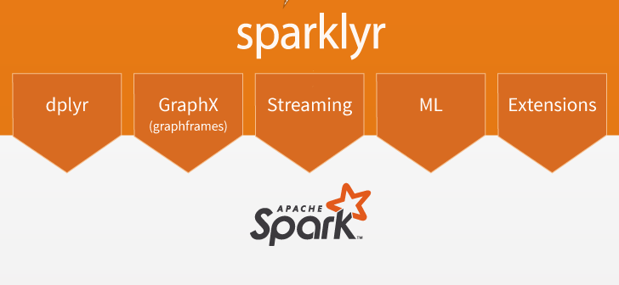
O pacote sparklyr
Faz conexão com o Spark através do R e fornece um backend todo feito em dplyr.
Acesso a biblioteca de machine learning do Spark (e todas as outras).
O sparklyr cria extensões que chamam toda a API do Spark e fornece interface para os pacotes feitos em Spark.

Slide 5
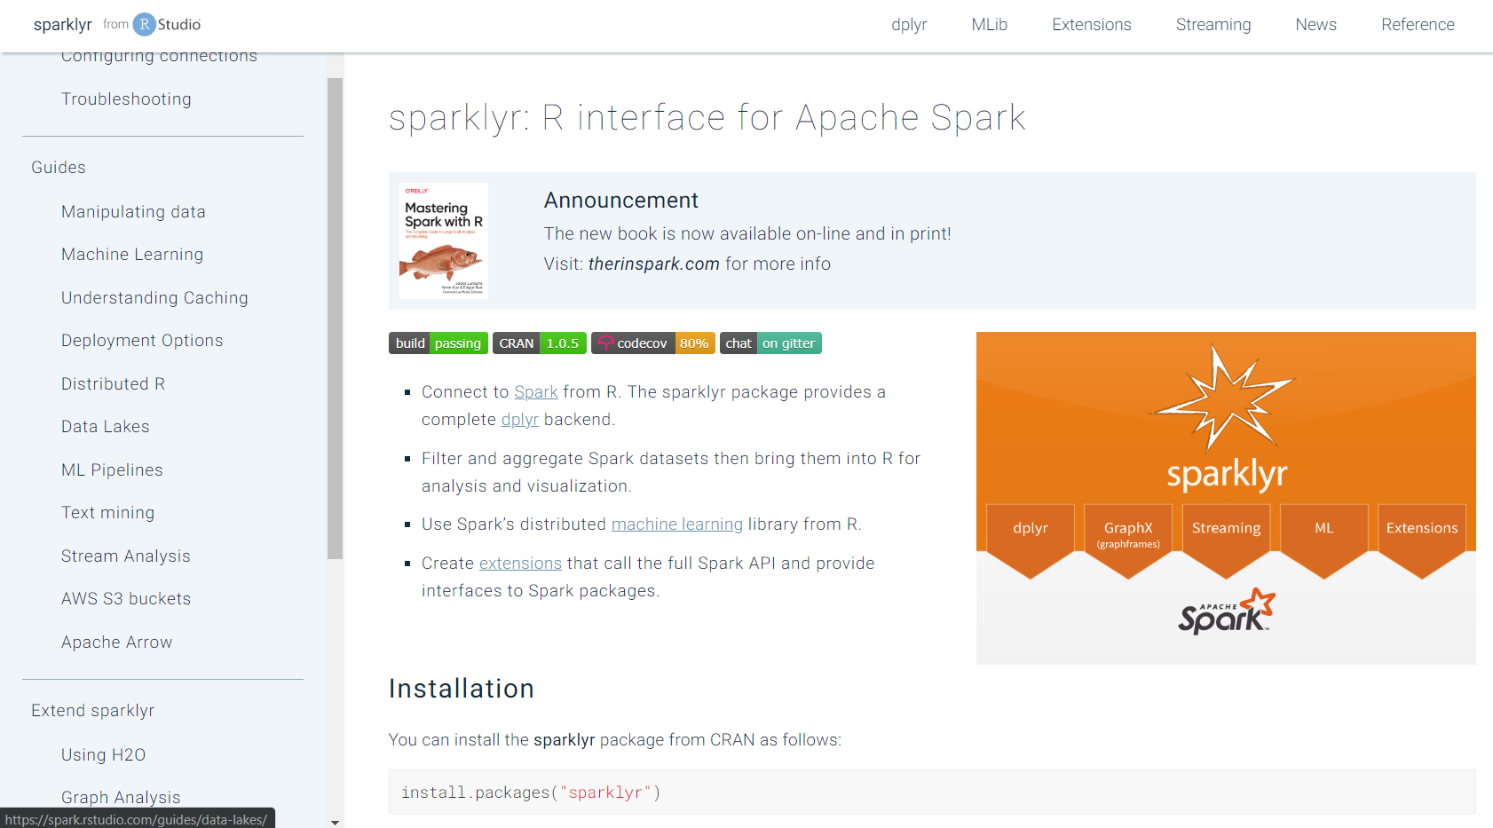
O pacote sparklyr
Faz conexão com o Spark através do R e fornece um backend todo feito em dplyr.
Acesso a biblioteca de machine learning do Spark (e todas as outras).
O sparklyr cria extensões que chamam toda a API do Spark e fornece interface para os pacotes feitos em Spark.
https://spark.rstudio.com/

Slide 6
Conectando no Spark usando o Sparklyr
O pacote +spaklyr+ Você pode se conectar a ambas as instâncias locais do Spark, bem como aos clusters remotos do Spark. Aqui vamos nos conectar a uma instância local: O objeto sc retorna informações sobre a conexão remota com o Spark. Para mais informações sobre conexão com clusters Spark você pode consultar a sessão Deployment no site do spaklyr.
library(sparklyr) sc <- spark_connect(master = "local")

Slide 7
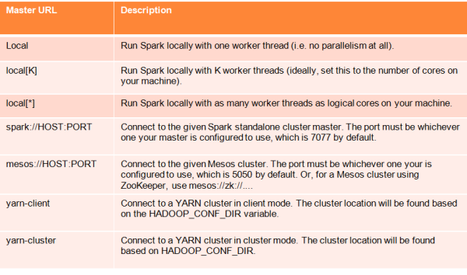
Conectando no Spark usando o Sparklyr
library(sparklyr) sc <- spark_connect(master = "local")

Slide 8
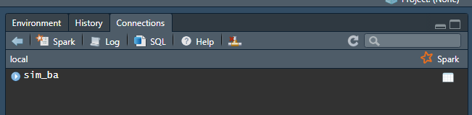

O Spark UI
O Spark UI é uma interface web para monitorar e inspecionar execuções do Spark em um navegador web.
Toda vez que você cria uma conexão com Spark você também inicia uma instância do Spark UI. O Spark UI está disponível no endereço http://[driverHostname]:4040 No nosso caso em: http://localhost:4040

Slide 9
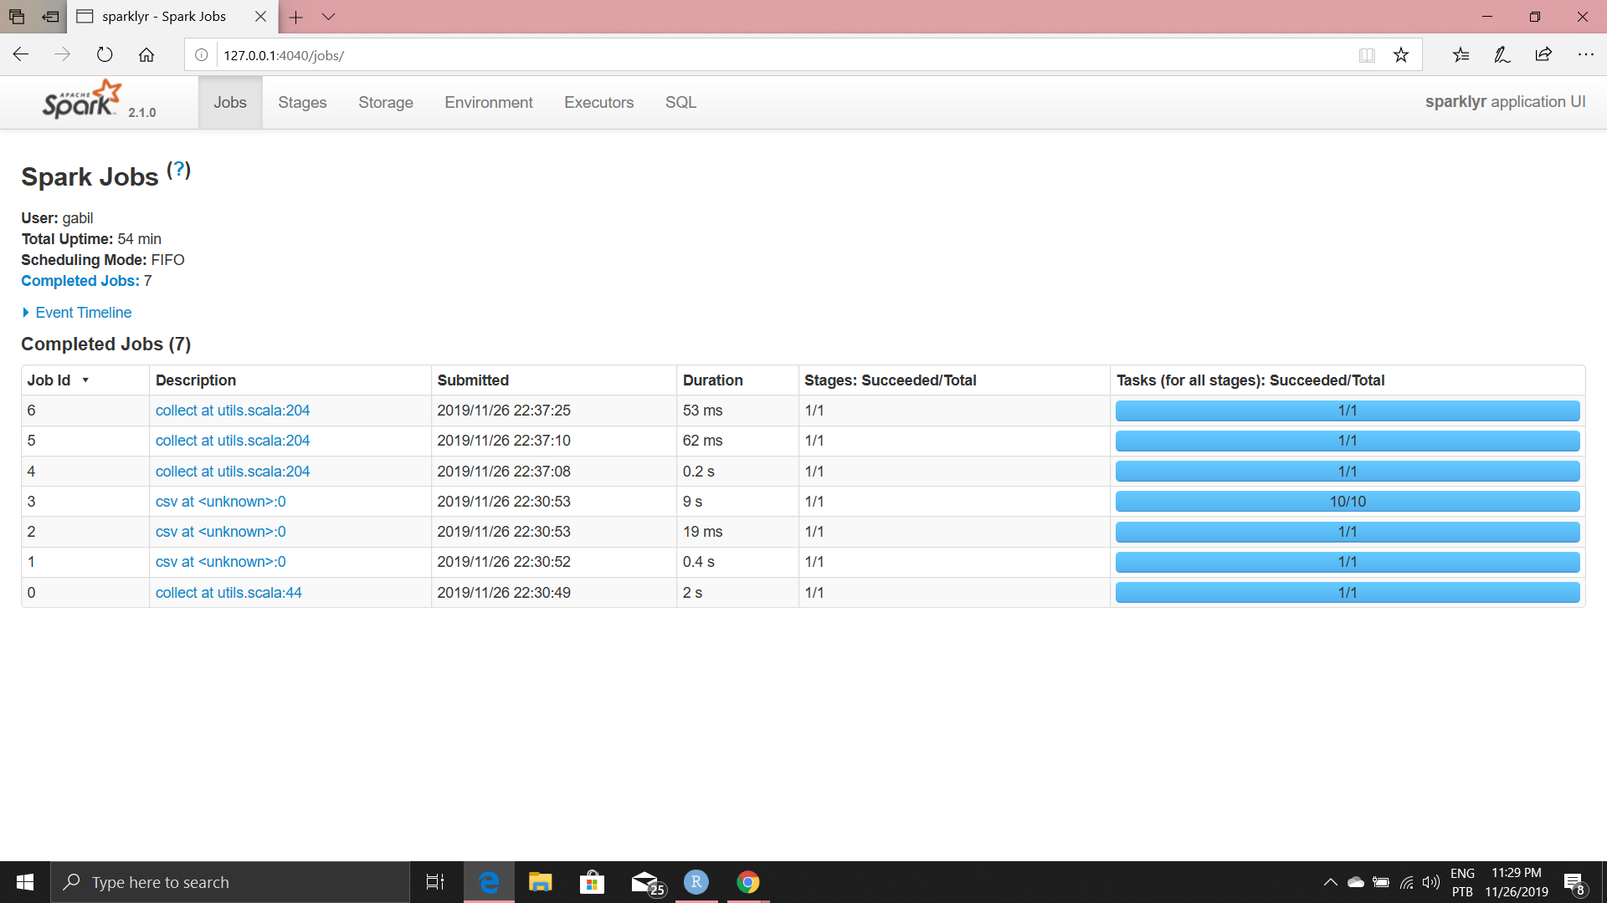
O Spark UI

Slide 10
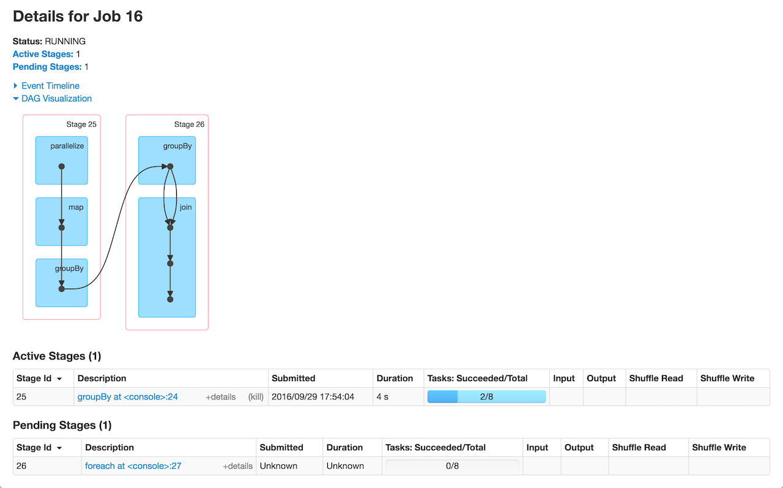
A aba de Jobs
A aba de Jobs mostra o status de todos os Jobs da sua conexão com o Spark.
Nota: Um Job pode estar em status running, succeed, failed e unknown

Slide 11
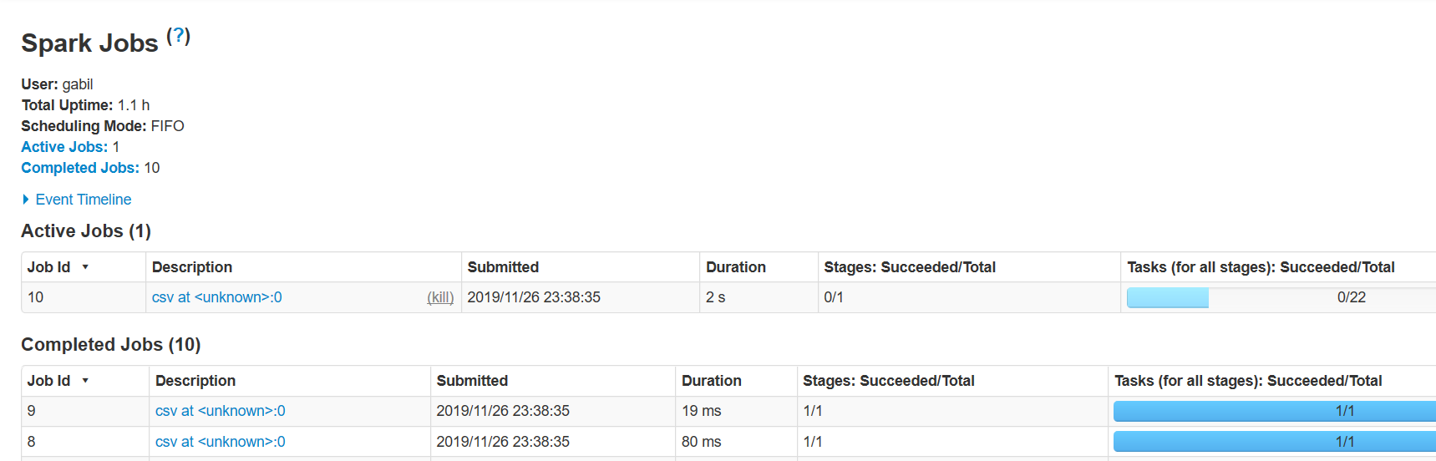
Matando processos do Spark
Se quer parar de rodar um Job que você já pediu pra rodar no Spark, utilize o Spark UI para dar kill.
Não adianta fechar o R ou usar o botão de stop do R para cancelar um processo do Spark.

Slide 12
01
Se conectando no Spark
02
Manipulações de dados no sparklyr
03
Se arriscando com a biblioteca ML do Spark
04
Configurando sua conexão com o Spark

Slide 13
Abrindo uma base no Spark
Para cada tipo de arquivo existe uma função de leitura de dados no Spark (Bem parecido com o readr, certo?)
As funções de leituras de arquivos no Sparklyr tem três importantes parâmetros: o sc, name e o path. sc - é o objeto que você guardou a conexão com o spark name - é o nome do database dentro da conexão com o spark path - é o endereço do arquivo dos dados
?spark_read_csv ?spark_read_parquet

Slide 14
Abrindo uma base no Spark
Para cada tipo de arquivo existe uma função de leitura de dados no Spark (Bem parecido com o readr, certo?)
Apesar de darmos um nome no Spark para a tabela que lemos, para fazer manipulações dentro do R estaremos utilizando o nome do objeto que guardamos o resultados da leitura da base.
df <- spark_read_csv(sc, name = "dados", path = "dados.csv")

Slide 15
Manipulação do banco de dados
As manipulações de dados no R via Spark PRECISAM ser feitas através das funções do pacote dplyr. mutate() - Criar/modificar colunas select() - Selecionar colunas filter() - Filtrar linhas arrange() - Ordenar a base groub_by() - Agrupar linhas summarise() - Sumarizar os dados/ Reduzir valores a um único valor.
O input é sempre um tibble e o output é sempre um tibble.
O tibble é o primeiro argumento e o que queremos fazer são os próximos argumentos.

Slide 16
O que difere o dplyr dentro do Spark?
Tipagem de dados restritiva O spark não faz coerção automática de tipagem de dados
df %>% summarise(n_obitos_mulher = sum(SEXO == “Feminino”))

Slide 17
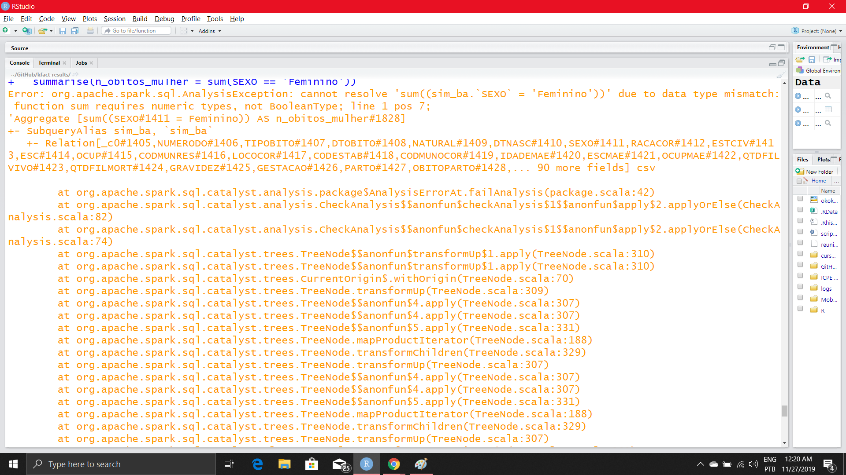
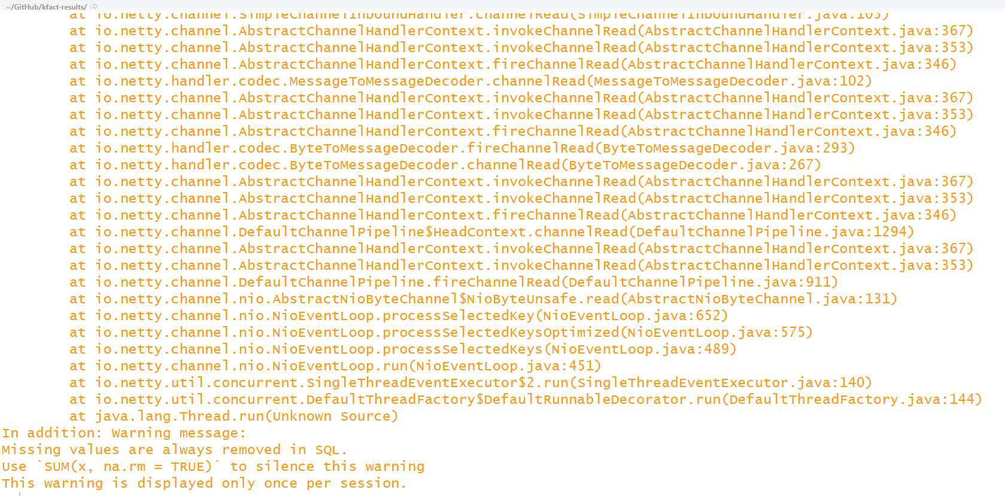

Slide 18
Os erros mudam muito!
São gigantes. A informação mais importante está no cabeçalho do erro (normalmente). Geralmente são auto-explicativos.

Slide 21

O que difere o dplyr dentro do Spark?
Tipagem de dados restritiva O spark não faz coerção automática de tipagem de dados
df %>% summarise(
n_obitos_mulher = sum(
as.numeric(SEXO == “Feminino”)
)
)

Slide 22
O que difere o dplyr dentro do Spark?
Algumas funções do R base não funcionam dentro de pipelines de processos no Apache Spark Usar alternativas com dplyr Usar abordagens diretas do Spark Usar função dentro de spark_apply()
df %>% summarise(med_age = median(IDADEanos))
median(df$IDADEanos)

Slide 23
O que difere o dplyr dentro do Spark?
Algumas funções do R base não funcionam dentro de pipelines de processos no Apache Spark Usar alternativas com dplyr Usar abordagens diretas do Spark Usar função dentro de spark_apply()
df %>% summarise(med_age = percentile_approx(IDADEanos, 0.5))

Slide 24
Quero voltar meus dados pro R. O que faço?
Utilizar a função collect para trazer seus dados de volta para o R (fazer gráficos, usar modelos não disponíveis no Spark). Função collect calcula todo o pipeline guardado no seu tbl_spark e retorna um tibble do R. Pode demorar de rodar. Pode dar erros de out-of-memory
df_colected <- df %>% # many steps piped together
# ... %>% collect()

Slide 25
Funções de join (Continuam iguais)
Para cada tipo de join o dplyr tem sua respectiva função. inner_join() - Merge da intersecção left_join() - Merge na tabela da esquerda right_join() - Merge na tabela da direita full_join() - Merge total entre as duas bases
As funções de join recebem os mesmos argumentos, (x) a tabela da direita, (y) a tabela da esquerda e (by) vetor com o nome das variáveis que serão utilizadas para o merge.
As duas tabelas PRECISAM ser tabelas do spark (tbl_spark)
tbl_joined <- join_type(x = tbl_left, y = tbl_right, by = columnsToJoin)

Slide 26
Lazy Evaluation
Processos de manipulação com Spark são divididos em transformações e ações.
Transformações: Mutate, Summarises, Joins, Aggregation são transformações.
Acões: Print’s, Collect’s, Write, glimpse, … são ações.
O spark mantém o registro de todas as operações de transformação chamadas (Através do DAG).
No Spark, lazy evaluation significa que uma execução não vai iniciar sem uma etapa de ação.

Slide 27
Guardando resultados intermediários
Utilizar a função collect para trazer seus dados de volta para o R (fazer gráficos, usar modelos não disponíveis no Spark). Função collect calcula todo o pipeline guardado no seu tbl_spark e retorna um tibble do R. Pode demorar de rodar. Pode dar erros de out-of-memory
df_colected <- df %>% # many steps piped together
# ... %>% collect()

Slide 28
01
Se conectando no Spark
02
Manipulações de dados no sparklyr
03
Se arriscando com a biblioteca ML do Spark
04
Configurando sua conexão com o Spark

Slide 29
O Apache Spark MLlib
O sparklyr fornece três famílias de funções para você utilizar com a biblioteca de Machine Learning do Spark.
Algoritmos de machine learning para análise de dados (ml_*)
Transformações de variáveis para manipulação individual de variáveis (ft_*)
Funções para manipulação de Spark DataFrames (sdf_*)

Slide 30
O Apache Spark MLlib
Um workflow analítico com o spaklyr pode ser composto pelos seguintes passos:
Escolher um algoritmo de ML ml_
Queries SQL
Dplyr
Gerar novas colunas sdf_ ft_ e dplyr
Trazer resultados para o R base para visualização e análises collect()
Inspeccionar a qualidade do modelo ml_predict

Slide 31
01
Se conectando no Spark
02
Manipulações de dados no sparklyr
03
Se arriscando com a biblioteca ML do Spark
04
Configurando sua conexão com o Spark

Slide 32
Personalizando configuração do Spark
Você pode personalizar sua configuração do Spark utilizando uma lista de configuração do Spark.
https://spark.apache.org/docs/latest/configuration.html
library(sparklyr)
config <- spark_config() sc <- spark_connect(master = "local", config = config)

Slide 33
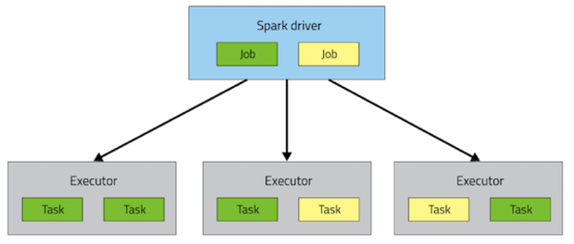
Personalizando configuração do Spark
As principais fontes de recursos do Spark (e YARN) são a CPU e a memória RAM.
O disco e a rede I/O também influenciam a performance do Spark, mas o spark não faz nada ativamente para manuseá-los
Cada executor do Spark tem o mesmo número fixo de cores e o mesmo heap size.
Cores - Números de tasks concorrentes que um executor pode rodar
Heap size - Tamanho de dados que o Spark consegue fazer cache (Processos de shuffle)

Slide 34
Personalizando configuração do Spark
Setando o número de cores e o tamanho do heap size.
library(sparklyr)
conf <- spark_config() conf$sparklyr.cores.local <- 25
conf$spark.executor.memory <- "16G" sc <- spark_connect(master = "local", config = conf)

Slide 35
Personalizando configuração do Spark
Setando local de trabalho de arquivos temporários do spark.
library(sparklyr)
conf <- spark_config() conf$spark.local.dir <- "/meus_tmp/"
conf$spark.worker.dir <- "/meus_tmp/"
conf$spark.driver.extraJavaOptions <- "-Djava.io.tmpdir=/meus_tmp/"
conf$spark.executor.extraJavaOptions <- "-Djava.io.tmpdir=/meus_tmp/" sc <- spark_connect(master = "local", config = conf)

Slide 36
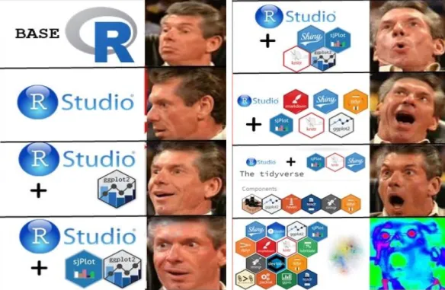
Contato: gabilimaborges@hotmail.com

